Slide 1
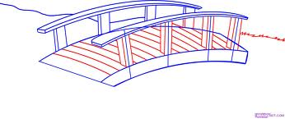
Наша цель – анализ и поиск путей для преодоления пробелов (несоответствия) между принципами зелёной экономики и потенциалом устойчивого лесного сектора и определения потенциальных взаимосвязей
Зелёная
Экономика/
Стратегии
устойчивого
развития
Потенциал устойчивого
управления
лесным
сектором
Анализ пробелов и определение потенциальных взаимосвязей

Slide 2
Схема проведения анализа – подготовки документа о взаимосвязях между лесным сектором и зелёной экономикой
Результат:
Аналитический документ и документация процесса.
Связь и участие посредством следующих мероприятий
Разработка и обзор проекта аналитического документа.
Один партисипативный семинар.
Составление логически последовательного документа.
Анализ. Три партисипативных семинара областного уровня. Анализ и сбор данных для определения пробелов и потенциальных взаимосвязей, совместно с заинтересованными сторонами.
Подготовка и планирование. Национальный семинар.
Проведение семинара, определение принципов, техники и методов партисипативного (с участием всех заинтересованных сторон) анализа.

Slide 3
Для чего нам нужен дальнейший анализ барьеров, препятствующих увязке процессов устойчивого управления лесами с принципами зелёной экономики? Для выполнения экономических принципов зелёной экономики не раскрыт полный потенциал лесного сектора. Необходимо понять местные реалии до того, как мы сможем дать эффективные рекомендации:
Создание рабочих мест/повышение уровня жизни людей, связанных с лесным сектором;
Рост производства «зеленой» энергии и материалов, включая энергию из древесины;
Полное вовлечение местных заинтересованных сторон, частного сектора и межсекторальная (межотраслевая) кооперация;
Необходимость раскрытия всех совокупных характеристик лесного хозяйства для демонстрации их соответствия всем принципам зеленой экономики: социальным, экономическим, углеродно-климатическим и экологическим.

Slide 4
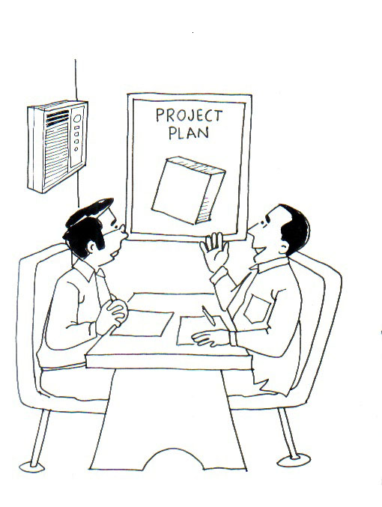
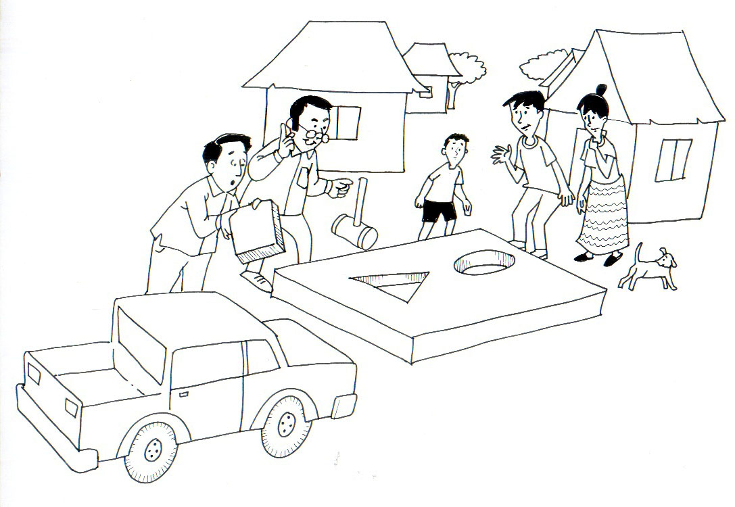
Почему участие заинтересованных сторон так важно при разработке плана действий для зеленой экономики?
Почему в самом начале они не спросили нашего мнения?
Шеф! Отличный план!
Это план действий для зеленой экономики нашей страны, можно начинать его выполнение
Данный план не соответствует местным реалиям, что мы будем делать?
Green economy plan
Кабинетное планирование
Реальность

Slide 5
Групповая работа: Инструменты, подходящие для достижения данной цели и для соответствующей группы заинтересованных сторон
Инструменты и методы, которые могут быть использованы соответствующими заинтересованными сторонами в Армении для решения соответствующих задач
?
Какой метод должен быть проверен/применён?
Цель и заинтересованная сторона
Если ключ не подходит к замку – надо подобрать другой ключ!
Notes:
5
Context

Slide 6
Анализ барьеров, препятствующих максимизации устойчивого производства и потребления лесных продуктов
Основные барьеры | Какие заинтересованные стороны должны быть вовлечены? | Какие партисипативные (с участием всех сторон) методы должны применяться?
Notes:
BIG SHEET GUIDE: Prepare on 3 flip chart size.

Slide 7
Анализ барьеров, препятствующих стимулированию устойчивого использования энергии на базе древесины в качестве экологически безвредного, социально доступного и экономически оправданного источника энергии
Основные барьеры | Какие заинтересованные стороны должны быть вовлечены? | Какие партисипативные (с участием всех сторон) методы должны применяться?
Notes:
BIG SHEET GUIDE: Prepare on 3 flip chart size.

Slide 8
Анализ барьеров, препятствующих созданию рабочих мест и повышению уровня жизни, обусловленных лесным сектором, в особенности препятствующих привлечению инвестиций со стороны малого, среднего и крупного частного капитала
Основные барьеры | Какие заинтересованные стороны должны быть вовлечены? | Какие партисипативные (с участием всех сторон) методы должны применяться?
Notes:
BIG SHEET GUIDE: Prepare on 3 flip chart size.

Slide 9
Экспертная оценка результатов проведённого анализа. Во время презентации уделите внимание нижеследующим критериям.
Основные барьеры. Соответствуют ли рассмотренные вопросы принципам зелёной экономики и барьерам, которые определены для Армении?
Ключевые заинтересованные стороны. Определены ли наиболее уязвимые заинтересованные стороны?
Правильные подходы для достижения цели. Пригодны ли предложенные методы для проведения анализа подобных барьеров?
Степень участия? Обеспечивает ли предлагаемый подход полное участие заинтересованных сторон или использует только поверхностные консультациями?

Slide 10
Краткая оценка семинара
Процедура: Каждый участник выставляет свою оценку в виде значка Х в соответствующем секторе данной окружности. Будьте объективными.
Оценка: 1 = «Кол»,
2 = Неуд, 3 = Удов,
4 = Хорошо, 5 = Отлично
A.
B. Более глубокое понимание разработки эффективной лесной стратегии
A. Более глубокое понимание применения принципов зелёной экономики в национальном контексте лесного сектора
контек
1
2
C. Более глубокое понимание важности сбора и управления данными лесного сектора
F. Общий стиль и приёмы ведения учебного семинара
3
4
5
1
2
3
4
5
5
4
3
E. Более глубокое понимание партисипативных методов
(при широком вовлечении всех заинтересованных сторон)
2
D. Более глубокое понимание важности стратегии по использованию энергии из древесины
1
Notes:
BIG SHEET GUIDE: Prepare on 3 flip chart size.

Slide 11
Зеленая экономика в Центральной Азии и на Кавказе через устойчивое лесопользование
Европейская экономическая комиссия Организации Объединенных Наций (ЕЭК ООН)
Продовольственная и сельскохозяйственная организация (ФАО)

